Slide 1
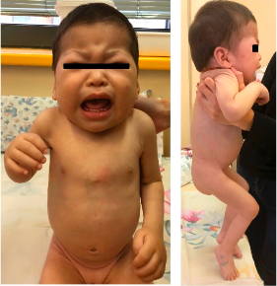
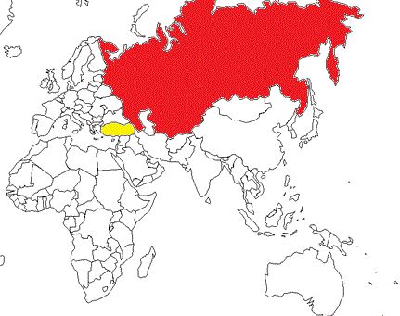
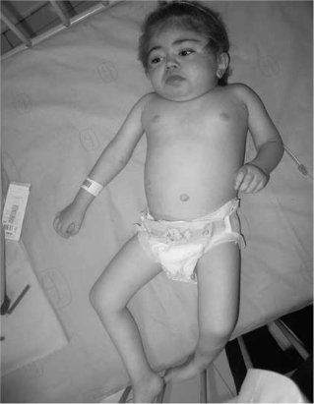
Сравнительная клиническая характеристика нового рецессивного заболевания мукополисахаридоза- плюс в якутской и турецкой популяции
Новгородова С.Н., Гуринова Е.Е. , Сухомясова А.Л. , Аргунова В.М. ,Николаева Л.Н. , Васильев Ф.Ф. , Максимова Н.Р.
НИЛ «Молекулярная медицина и генетика человека» МИ СВФУ
Введение:
Якуты и турки принадлежат к тюркской этнической группе
МПС-ПС очень редкое заболевание, всего по миру зарегистрировано 19 пациентов. Из них 2 в Турции и 17 из Якутии
Материалы и методы: материалом исследования послужили клинические описания 17 пациентов с Якутии с Республиканского генетического регистра наследственной и врожденной патологии медико- генетической консультации РБ №1 – НЦМ, данные исследования, проведенного в якутской популяции (Kondo et al.,2017) и данные 2 пациентов с Турции (Dursuna et al.,2017). Их формализация осуществлялась путем обработки данных, извлекаемых из литературных и клинических источников.
Результаты
Популяция | Якуты ссылки | Турки ссылки
Пациент | 17 | П 1 | П 2
Пол | 9-ж 8-м | ж | ж
Манифестация заболевания | ≤4-5 мес | 3,8 года | 5 мес
Возраст смерти (возраст при последнем наблюдении) | ≤ 3 годам | 6,3 года | 10 мес
МПС подобный фенотип
Грубые черты лица | + | + | -
Контрактура суставов | + | - | -
Множественный дизостоз (R) | + | + | +
Гепатоспленомегалия | + | + | -
Органы дыхания (Повторяющиеся инфекции; Обструкция дыхательных путей | + | + | +
Характерные симптомы МПС-ПС
Сердечная недостаточность | + | - | -
Гипертрофическая кардиомиопатия | + | - | -
Врожденный порок сердца | ОАП/ ДМЖП | - | -
Почечная недостаточность | + | + | +
Тяжелая анемия | + | + | +
Пациент 1,9 г из якутской семьи
Выводы: Характерным признаком в двух популяциях является мультисистемное поражение органов - легкие, почки, сердце, центральная нервная система и поражение гомопоэтической системы
Средний возраст манифестации заболевания МПС- ПС составляет 4 месяца с момента рождения
Большинство пациентов умерли от кардиореспираторной недостаточности в возрасте 10–20 месяцев
Отличительной чертой клинического проявления МПС- ПС у якутских больных в отличие от турецких заключается в непродолжительной жизни якутских пациентов, ранней манифестации заболевания и более тяжелых клинических проявлениях сердечно- сосудистой системы.
В турецкой семье- кровнородственный брак, в отличии от якутской
Цель: Сравнительная клиническая характеристика мукополисахаридоз- плюс синдрома в якутской популяции и турецкой семьи
Пациент 4,5 г из турецкой семьи

